Slide 1
Муниципальное Казённое Дошкольное Обрзовательное учреждение
Починоквский детский сад №8
Консультация « Современные проекты как инструмент формирования толерантности в детском коллективе»
Подготовил: воспитатель Рожкова Ю.В.
2025

Slide 2

Актуальность проблемы толерантности связана с тем, что сегодня на первый план выдвигаются ценности и принципы, необходимые для общего
выживания и свободного развития личности.

Slide 3
Толерантность- это милосердие
Толерантность -это доброта души
Толерантность- это сострадание
Толерантность -это уважение
Толерантность -это дружба
Толерантность -это терпение.

Slide 4
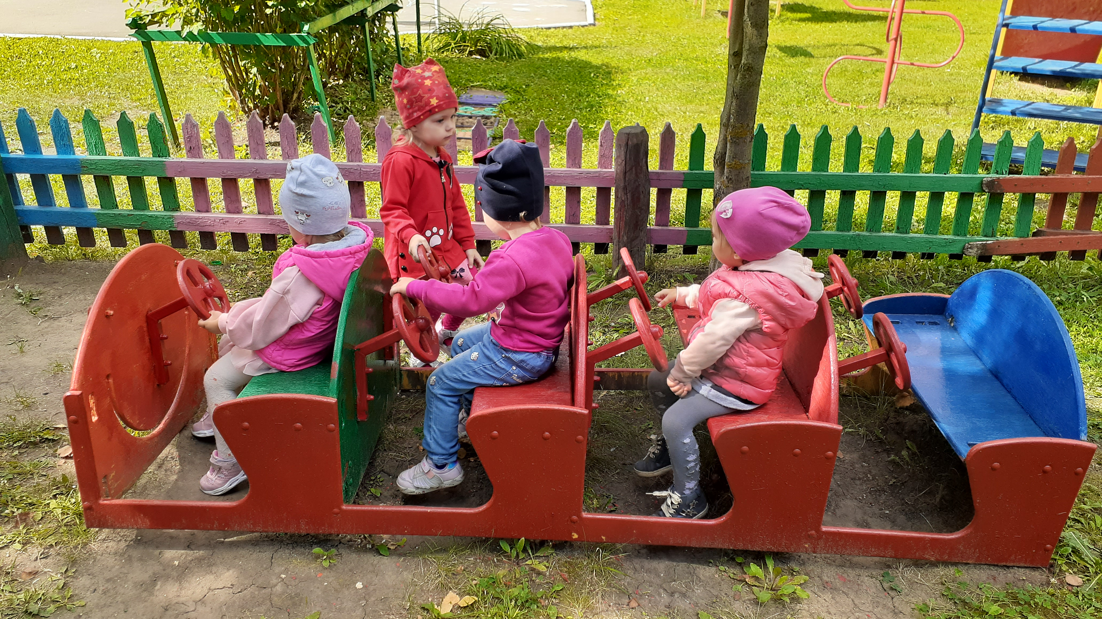
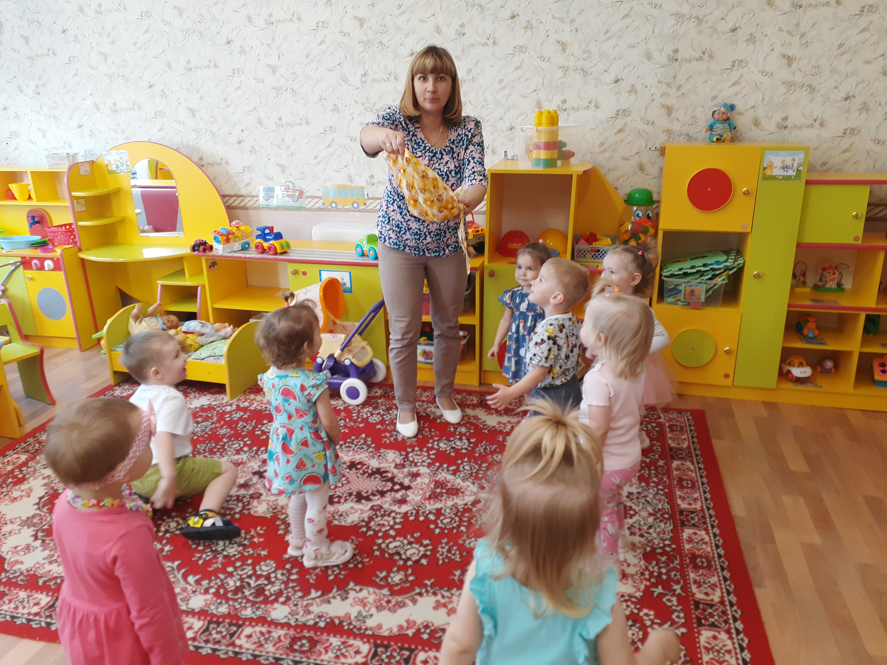
На современном этапе развития общества возникла необходимость формирования культуры толерантности у подрастающего поколения, начиная уже с дошкольного возраста.

Slide 5
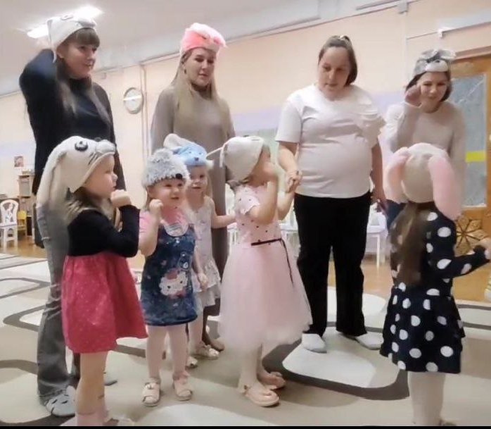
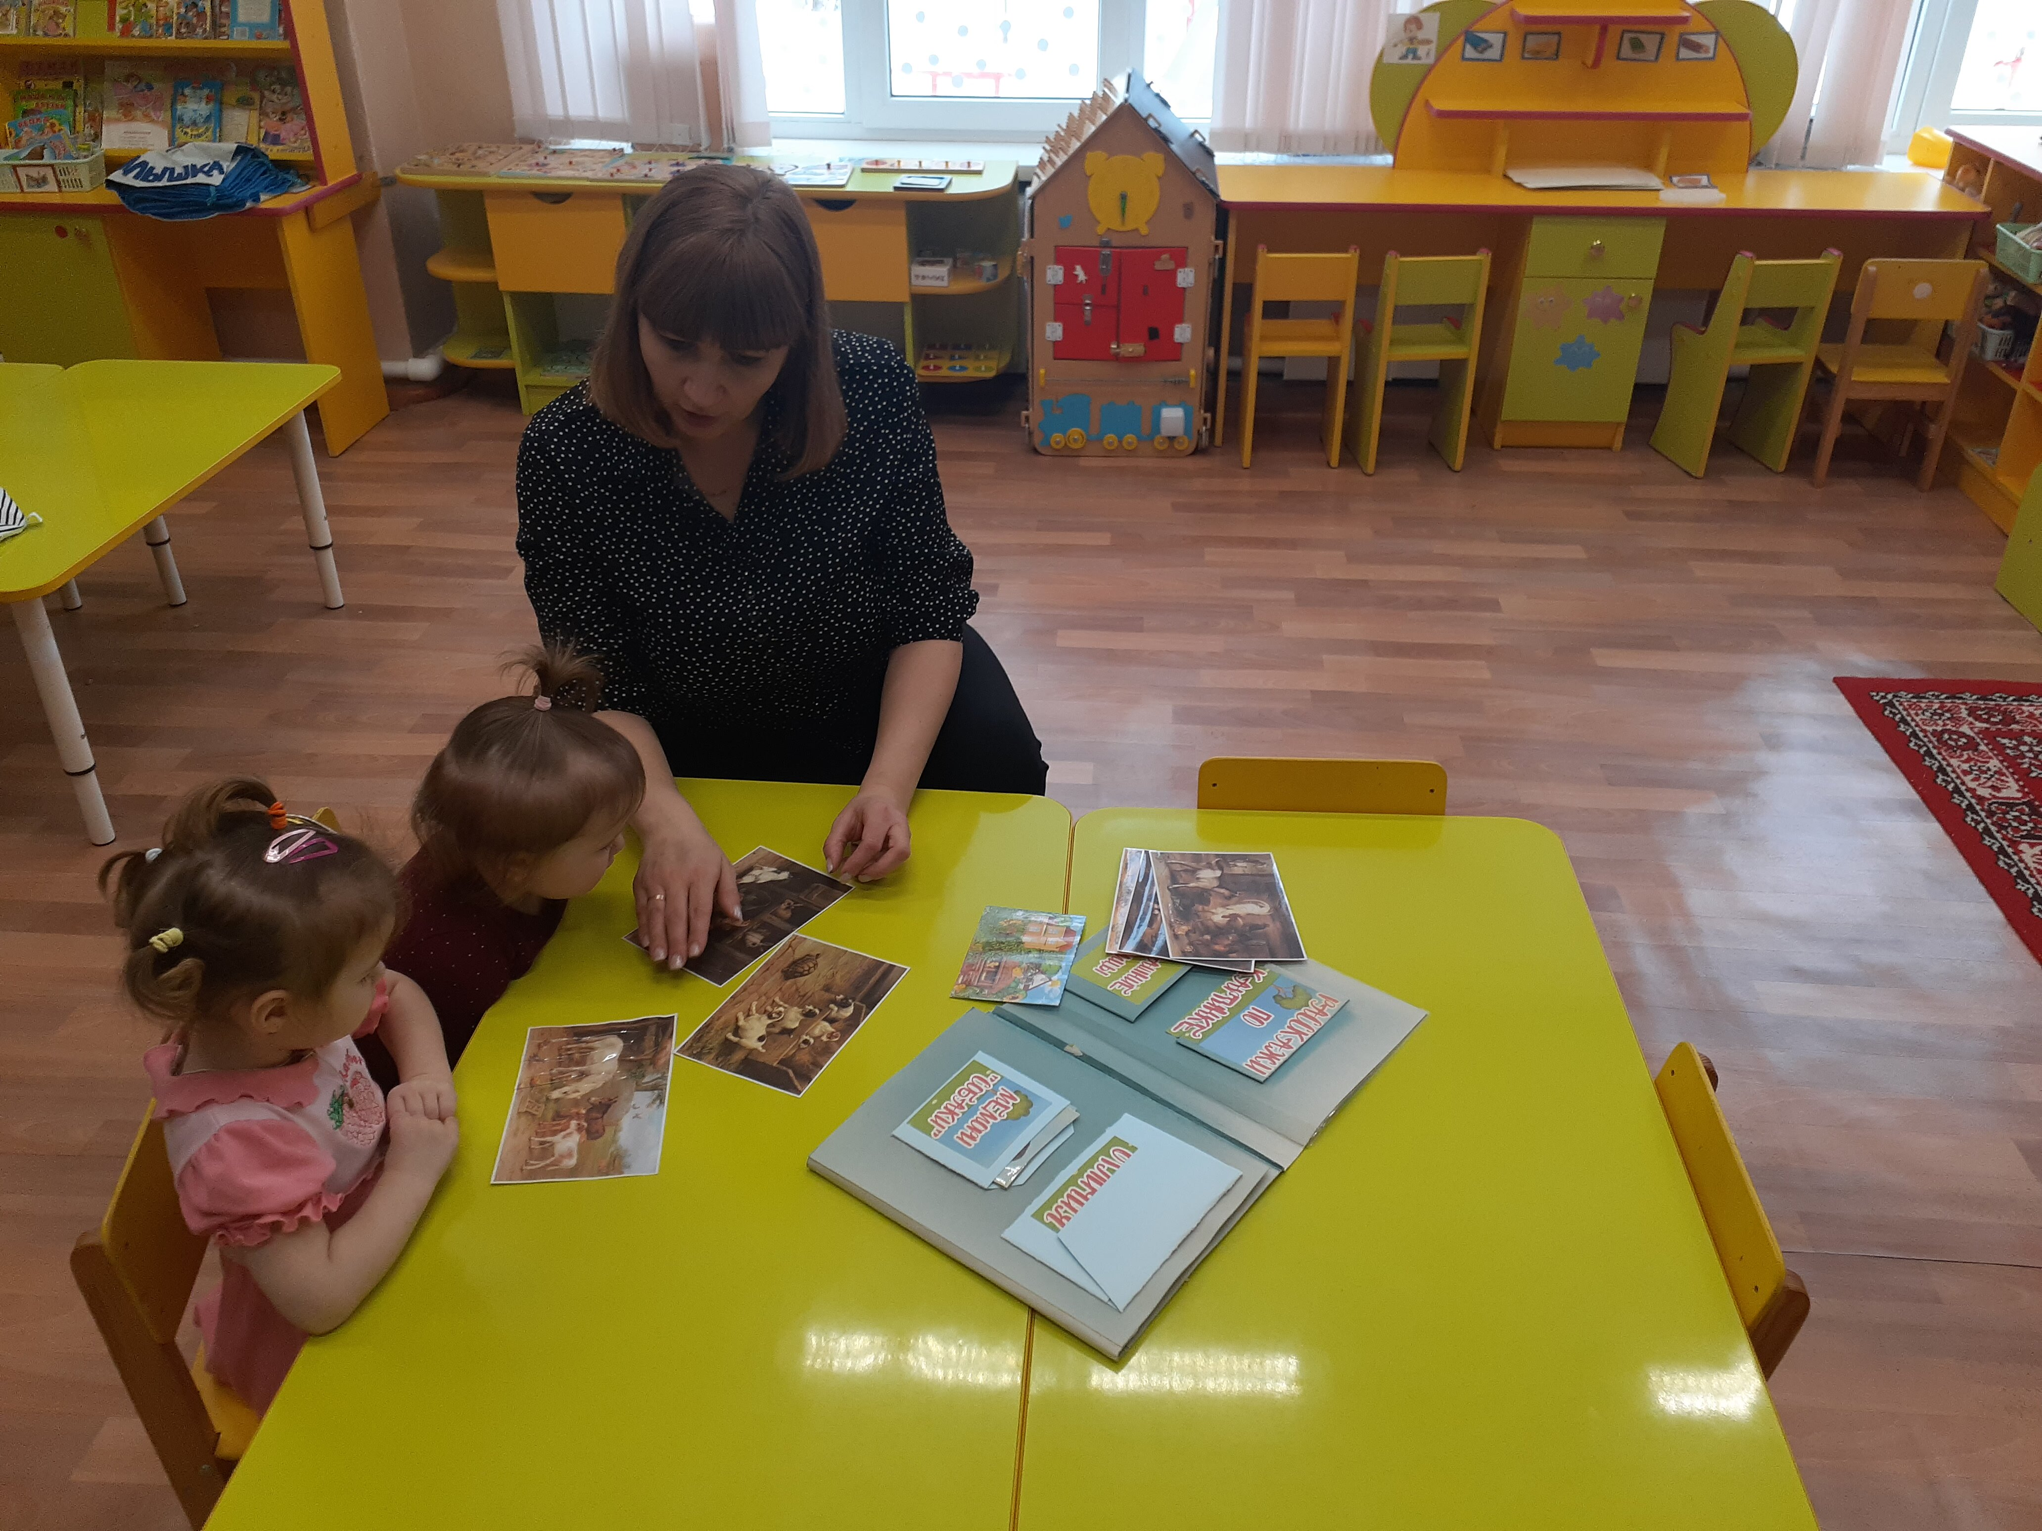
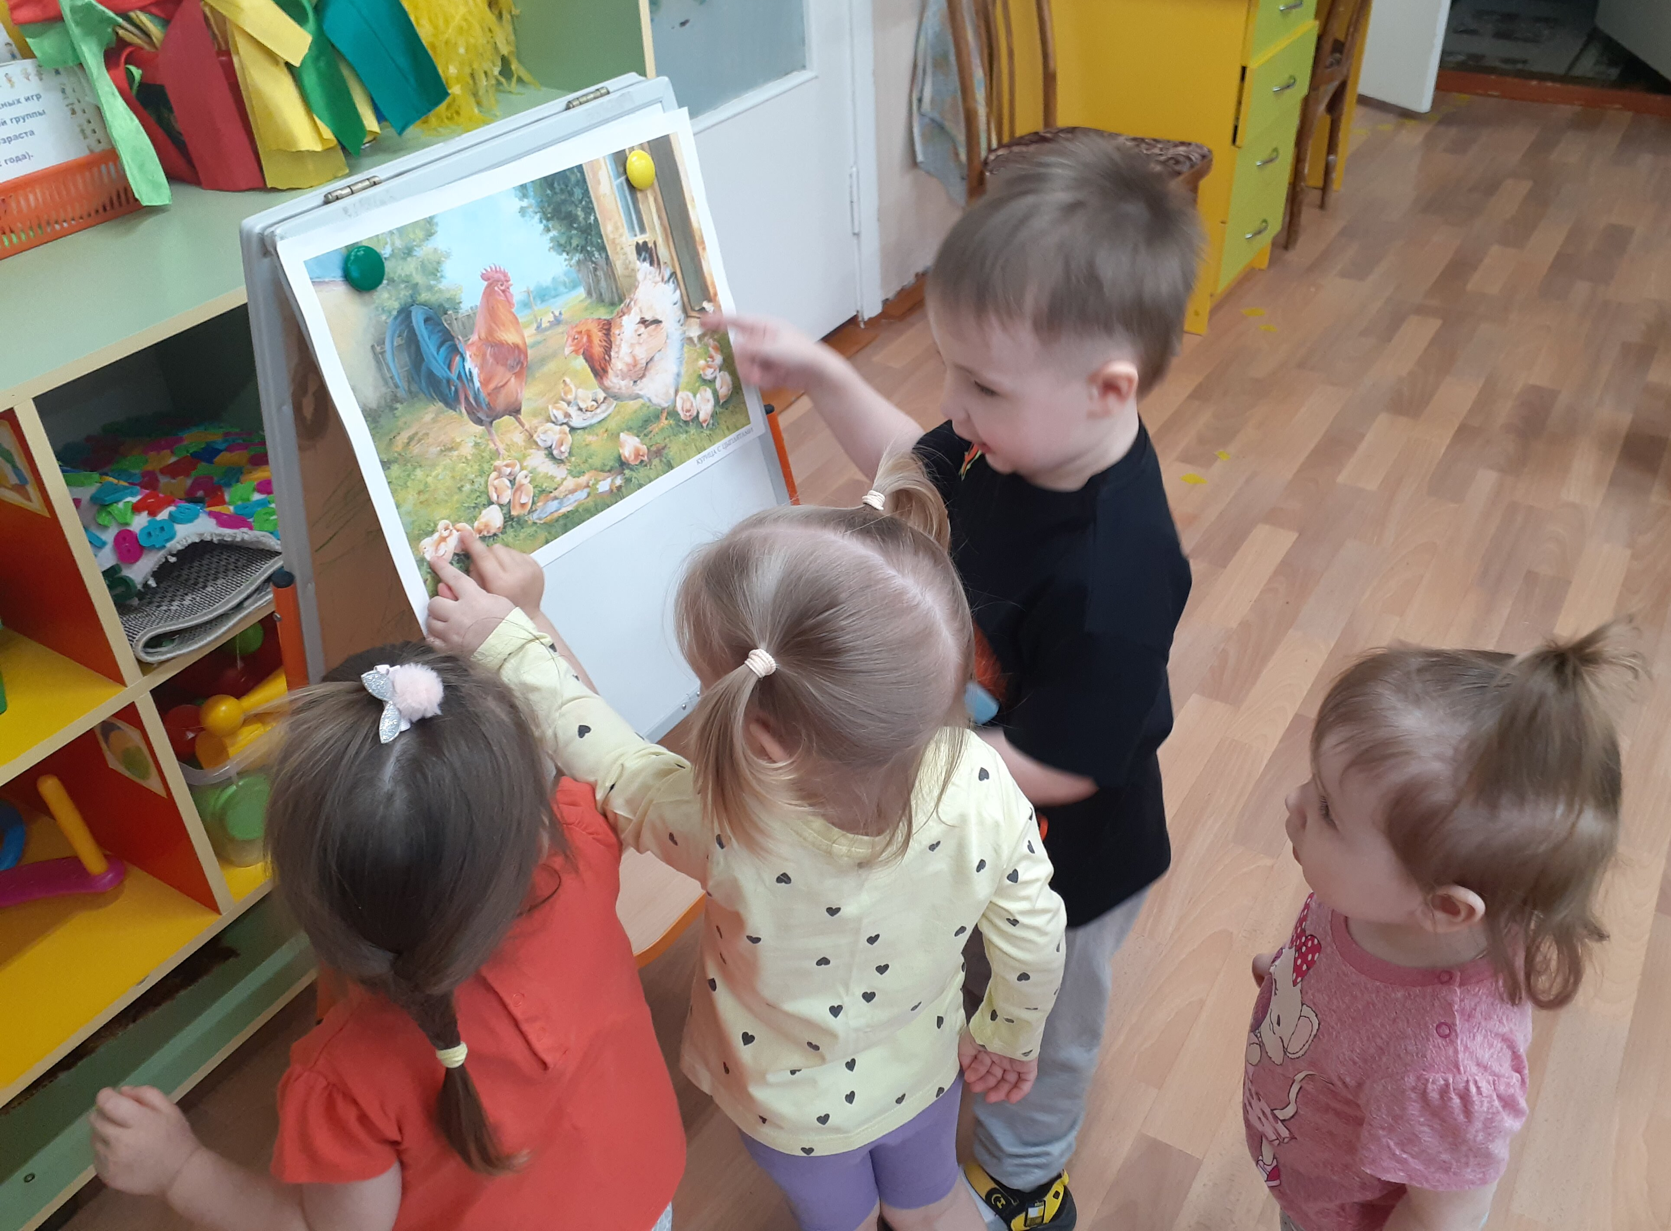
Формирование этого важнейшего качества происходит уже в детстве в условиях семьи и образовательных учреждений, продолжается на протяжении всей жизни с развитием образования.

Slide 6
Проектная деятельность способствует развитию:
-самоорганизации;
-исследовательских и творческих способностей личности;
-повышению личной уверенности;
-развивает “командный дух”, развивает коммуникабельность и умение сотрудничать;
-обеспечивает механизм критического мышления, умение искать пути решения проблемы;
-развивает исследовательские умения;

Slide 7
Проекты могут быть:
Творческие
Ролево -игровые
Информационные
Краткосрочные
Практико-ориентированные
Долгосрочные

Slide 8
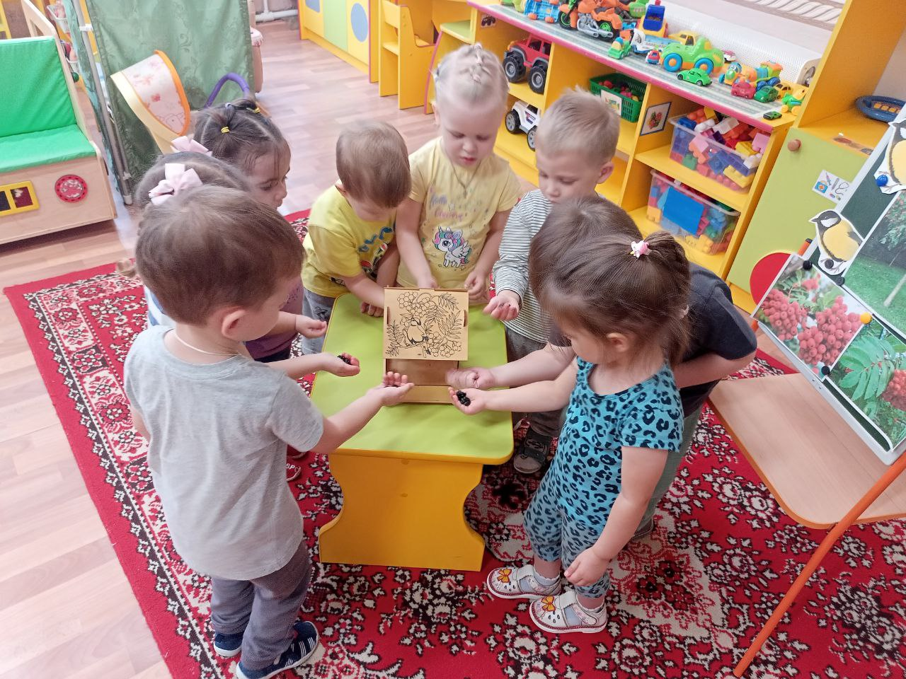
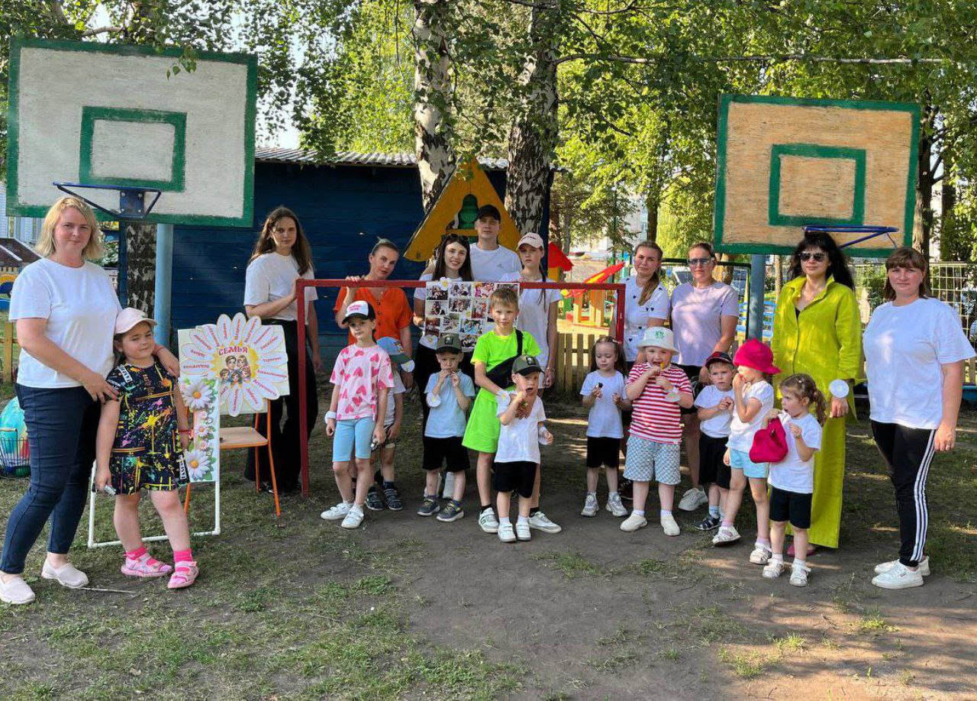
Главное вовлечь детей, чтобы они не были только слушателями и зрителями, ведь как гласит китайская пословица:
«Расскажи – и я забуду, покажи – и я запомню, дай попробовать и я пойму».

Slide 9
Спасибо за внимание!

